Slide 1
2013 Vision China Shenzhen
Basler USB3 Vision 标准技术
北京三宝兴业（微视凌志）视觉技术有限公司
崔志远 先生 销售市场部经理

Slide 2
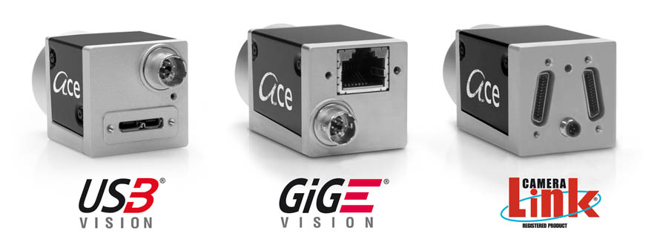
欢迎相机家族新成员!

Slide 3
USB3 Vision 标准简介

Slide 4
USB 3.0 是什么？
发展历史
USB 3.0 是 USB 标准的下一重要版本。
USB 1.0：1996 年 1 月，最高数据传输速率为 1.5 Mbit/s（低带宽）和 12 Mbit/s（全带宽）。
USB 2.0：2000 年 4 月，最大信号传输速率增加至 480 Mbit/s，实际传输速度为 35 MB/s 左右（现称为“Hi-Speed”）。
USB 3.0：2008 年 11 月，最大信号传输速率再次增加至最高 5 Gbits/s。实际传输速率可达到 +350MB/s（“SuperSpeed”）

Slide 5
USB3 Vision 是什么？
标准
USB3 Vision 是新的接口标准。它定义设备（例如相机）在 USB3.0 总线上工作时的某些行为。
USB3 Vision 描述和定义：
设备标识
设备控制
流数据
技术细节
Notes:
USB3 Vision 设备根据 USB-IF 指定的类和子类来识别。通用主控驱动程序
需要符合 USB3 Vision 类或子类对。
USB3 Vision 设备包括多个接口，以划分控制、事件和串流
功能。
USB3 Vision 唯一 ID 可确保不同供应商生产的设备的身份具有一致性。全
局唯一识别码 (GUID) 是一个 12 位十六进制数字字串，
由 USB-IF 指定的供应商 ID 和各供应商指定的 32 比特唯一值组成：
{ USB-IF 指定的供应商 ID }{ 供应商自行指定的唯一值 }

Slide 6
USB3 Vision
层模式
USB3 Vision
协议层
链路层
物理层
Notes:
USB3 Vision 不仅是 USB3.0，它还在 USB3.0 之上设计了额外的协议。

Slide 7
USB 3.0 / USB3 Vision
优势
与以往 USB 相比，结合了 USB3 Vision 的 USB3.0 具有以下显著优势：
更大的带宽
更强的供电能力
更高的效率
更加稳定

Slide 8
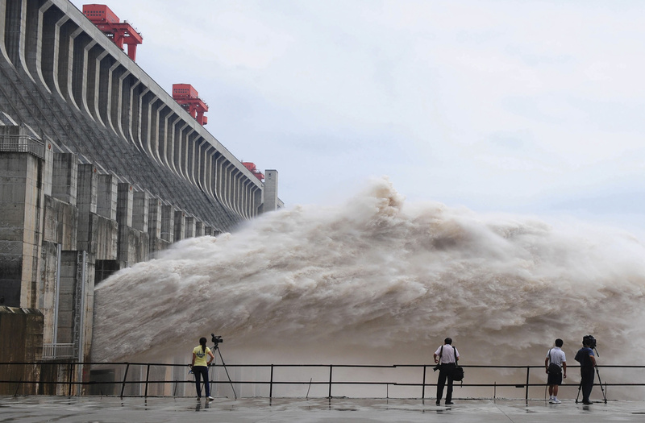
带宽
优势
带宽为何如此重要？
Notes:
询问听众关于带宽的知识。
带宽如何使系统工作更加稳定？
带宽 → USB2 为 480Mbit/s，约 35MB

Slide 9
带宽
优势
带宽受限通常意味着可能会发生一些无法预料的事情。
相机运行缓慢
图像干扰受损
USB3.0 支持最高 5Gb/s ⇨ + 350 MB/s 有效数据带宽
允许 500 万像素彩色相机 (acA2500-14uc) 在 16 位模式下以满帧率14fps 运行
允许 CMOSIS 400 万像素相机以大约 90fps 运行
USB3 Vision 中，带宽受限意味着发送延迟，而不是图像丢失或者损坏。
Notes:
询问听众关于带宽的知识。
带宽如何使系统工作更加稳定？
带宽 → USB2 为 480Mbit/s，约 35MB

Slide 10
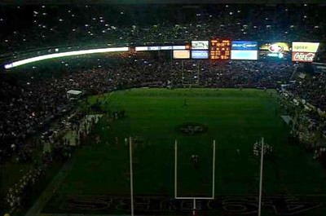
供电
优势
需要多少供电电量？
Notes:
只是提出问题的引子：必须得有电！

Slide 11
供电
优势
USB 3.0 ⇨ 5V / 900mA ⇨ 4.5W 功率
USB 2.0 ⇨ 5V / 500mA ⇨ 2.5W 功率
典型的 200 万像素相机以 20fps 运行时，功率要求大约为 3.5W
Notes:
只是提出问题的引子：必须得有电！
USB2 仅提供 500mA

Slide 12
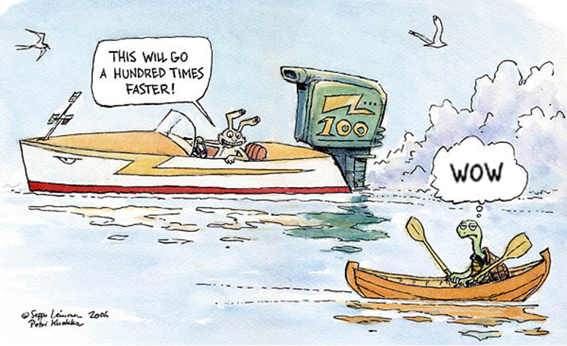
高效
优势
高效？
Notes:
轮询；以新闻举例。无需询问新闻，通讯社会主动报道新闻。
全双工；可以在不同的信道平行处理信号。
单播对比广播；以平邮信件和广告举例说明。

Slide 13
高效
优势
高效意味着带宽得到最佳利用
使用异步通知功能而不是轮询
全双工数据传输
数据包按路线发送（单播），而不是广播
零复制 -> 直接存储器存取 (DMA)
极低的 CPU 负载！
Notes:
轮询；以新闻举例。无需询问新闻，通讯社会主动报道新闻。
全双工；可以在不同的信道平行处理信号。
单播对比广播；以平邮信件和广告举例说明。

Slide 14
稳定
优势
USB3 如何有助于稳定？
Notes:
循环冗余码校验 (CRC) 是用于检测原始数据意外变化的检错码。每一组数据都附加一个短的校验值；在接收方重复计算过程，如果校验值不符，则进行纠错动作。
CRC 的名称，源于校验 (check) 值是冗余 (redundancy) 的（它扩充消息体，但不增加信息 (information)），且算法 (algorithm) 是以循环码 (cyclic code) .为基础CRC 之所以流行，是因为它在二进制硬件中易于实现，容易以算术方法分析，并且在检测传输通道噪音引发的常见错误方面尤为出色。

Slide 15
稳定
优势
结合了 USB3 Vision 的 USB 3.0 定义了数个属性，有助于使连接稳定可靠：
采用两对屏蔽差分双绞线，而非一对非屏蔽差分双绞线。
⇨ 电磁脉冲 (EMP) 问题更少
多种校验码检查 (CRC)，可查找并修复传输问题。
⇨ 检测由噪声引起的错误
重试以确保可靠的传输
⇨ （最终）总会成功传输
乱序位 (扰频)传输以减少电磁干扰的影响
Notes:
循环冗余码校验 (CRC) 是用于检测原始数据意外变化的检错码。每一组数据都附加一个短的校验值；在接收方重复计算过程，如果校验值不符，则进行纠错动作。
CRC 的名称，源于校验 (check) 值是冗余 (redundancy) 的（它扩充消息体，但不增加信息 (information)），且算法 (algorithm) 是以循环码 (cyclic code) .为基础CRC 之所以流行，是因为它在二进制硬件中易于实现，容易以算术方法分析，并且在检测传输通道噪音引发的常见错误方面尤为出色。

Slide 16
稳定性与错误管理
优势
CRC
信头错误
重试
数据包
错误
数据包
重发
CRC：循环冗余校验
协议层
链路层
USB3 Vision：批量(Bulk)传输是强制性的，所以失败时会
重新尝试传输。

Slide 17
USB3 Vision 委员会成员
14 家相机厂商
7 家软件厂商
5 家线缆厂商
5 家其他厂商

Slide 18
USB3 Vision 的重要特征
您应该记住 USB3 Vision 标准的哪些特点？
精心设计的 USB 3.0 硬件/软件,通信与机械连接的工业标准
低 CPU 负载
低延迟和低抖动
整个 USB3 Vision 系统的稳定性

Slide 19
选择正确相机接口的考虑因素

Slide 20
接口对比
线缆长度
带宽最大值 (MB/s)
多相机支持
线缆成本
“实时”性
“即插即用”
USB 2.0
😐
😐
☹
☺
5 m
4.5 m
100 m
8 m
10 m
40
64
100
350
850
😐
😐
☺
☺
☺
☺
😐
😐
😐
😐
☺
☺
☹
☹
☺
☹

Slide 21
接口对比

